Slide 1



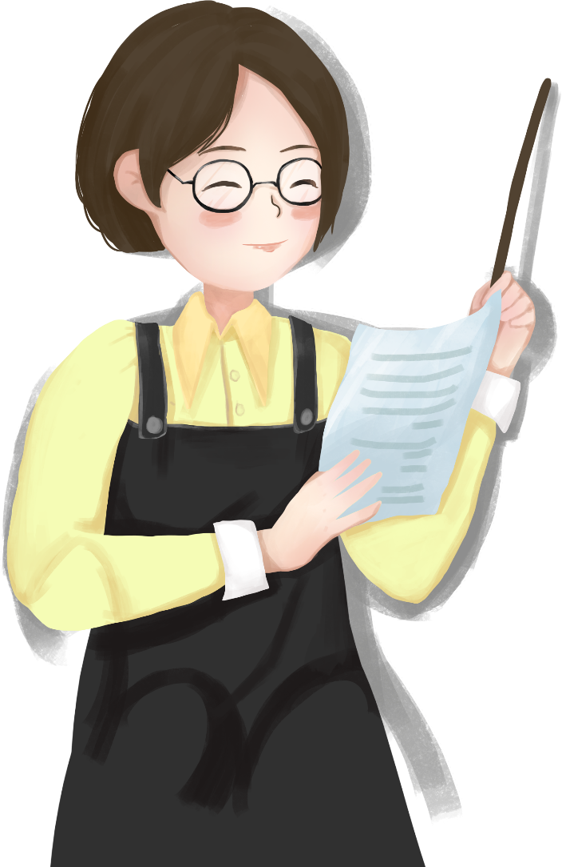

”
“
Tiếng Việt
Bài 3 – Tiết 3

Slide 2







1
NGHE –VIẾT:
Cánh rừng trong nắng

Slide 3




NGHE – VIẾT
Cáζ ǟừng ǇrΪg wắng
Khi wắng đã ηạt jàu Λłn ηững vī cây, εúng Ǉċ ǟa ωϙ ǇrΪg ǇΗĞc wuĒ. Tςłn đưŊg, Ūg ΓϜ ωϙ ηững cáζ ǟừng κuở xưa. BΗĞt bao cảζ sắc ηư hΗİn ǟa Ǉrưϐ jắt εúng Ǉċ: bầy νΰŖ Ǉiζ wθịε đáζ đu Λłn càζ cao, đàn hưΫ wai xiζ Α−p và hΗϛn làζ ǟủ ηau ǟa ǧίĒ, ηững vạt cỏ đẫm ǧΰΩg lΪg laζ ǇrΪg wắng.

Slide 4


THẢO LUẬN NHÓM
Đoạn văn nói về gì?

Slide 5


CHIA SẺ TRƯỚC LỚP
Vẻ đẹp của cảnh vật núi rừng thưở xưa.

Slide 6













Lưu ý khi trình bày
Khi wắng đã ηạt jàu
Lùi vào 2 ô ly

Slide 7

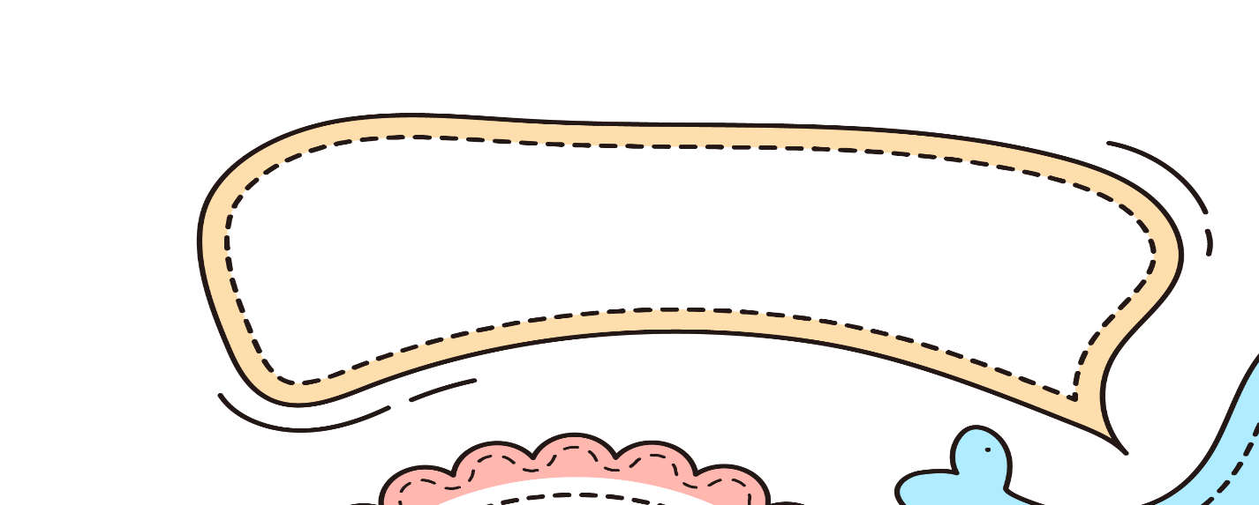

Lưu ý tư thế ngồi viết
Thẳng lưng, chân đặt đúng vị trí
Khoảng cách từ mắt đến vở 25 – 30cm
1 tay cầm viết, 1 tay giữ trang vở

Slide 8



Tiêu chí đánh giá
1. Sai không quá 5 lỗi
2. Chữ viết rõ ràng, sạch đẹp
3. Trình bày đúng hình thức

Slide 9
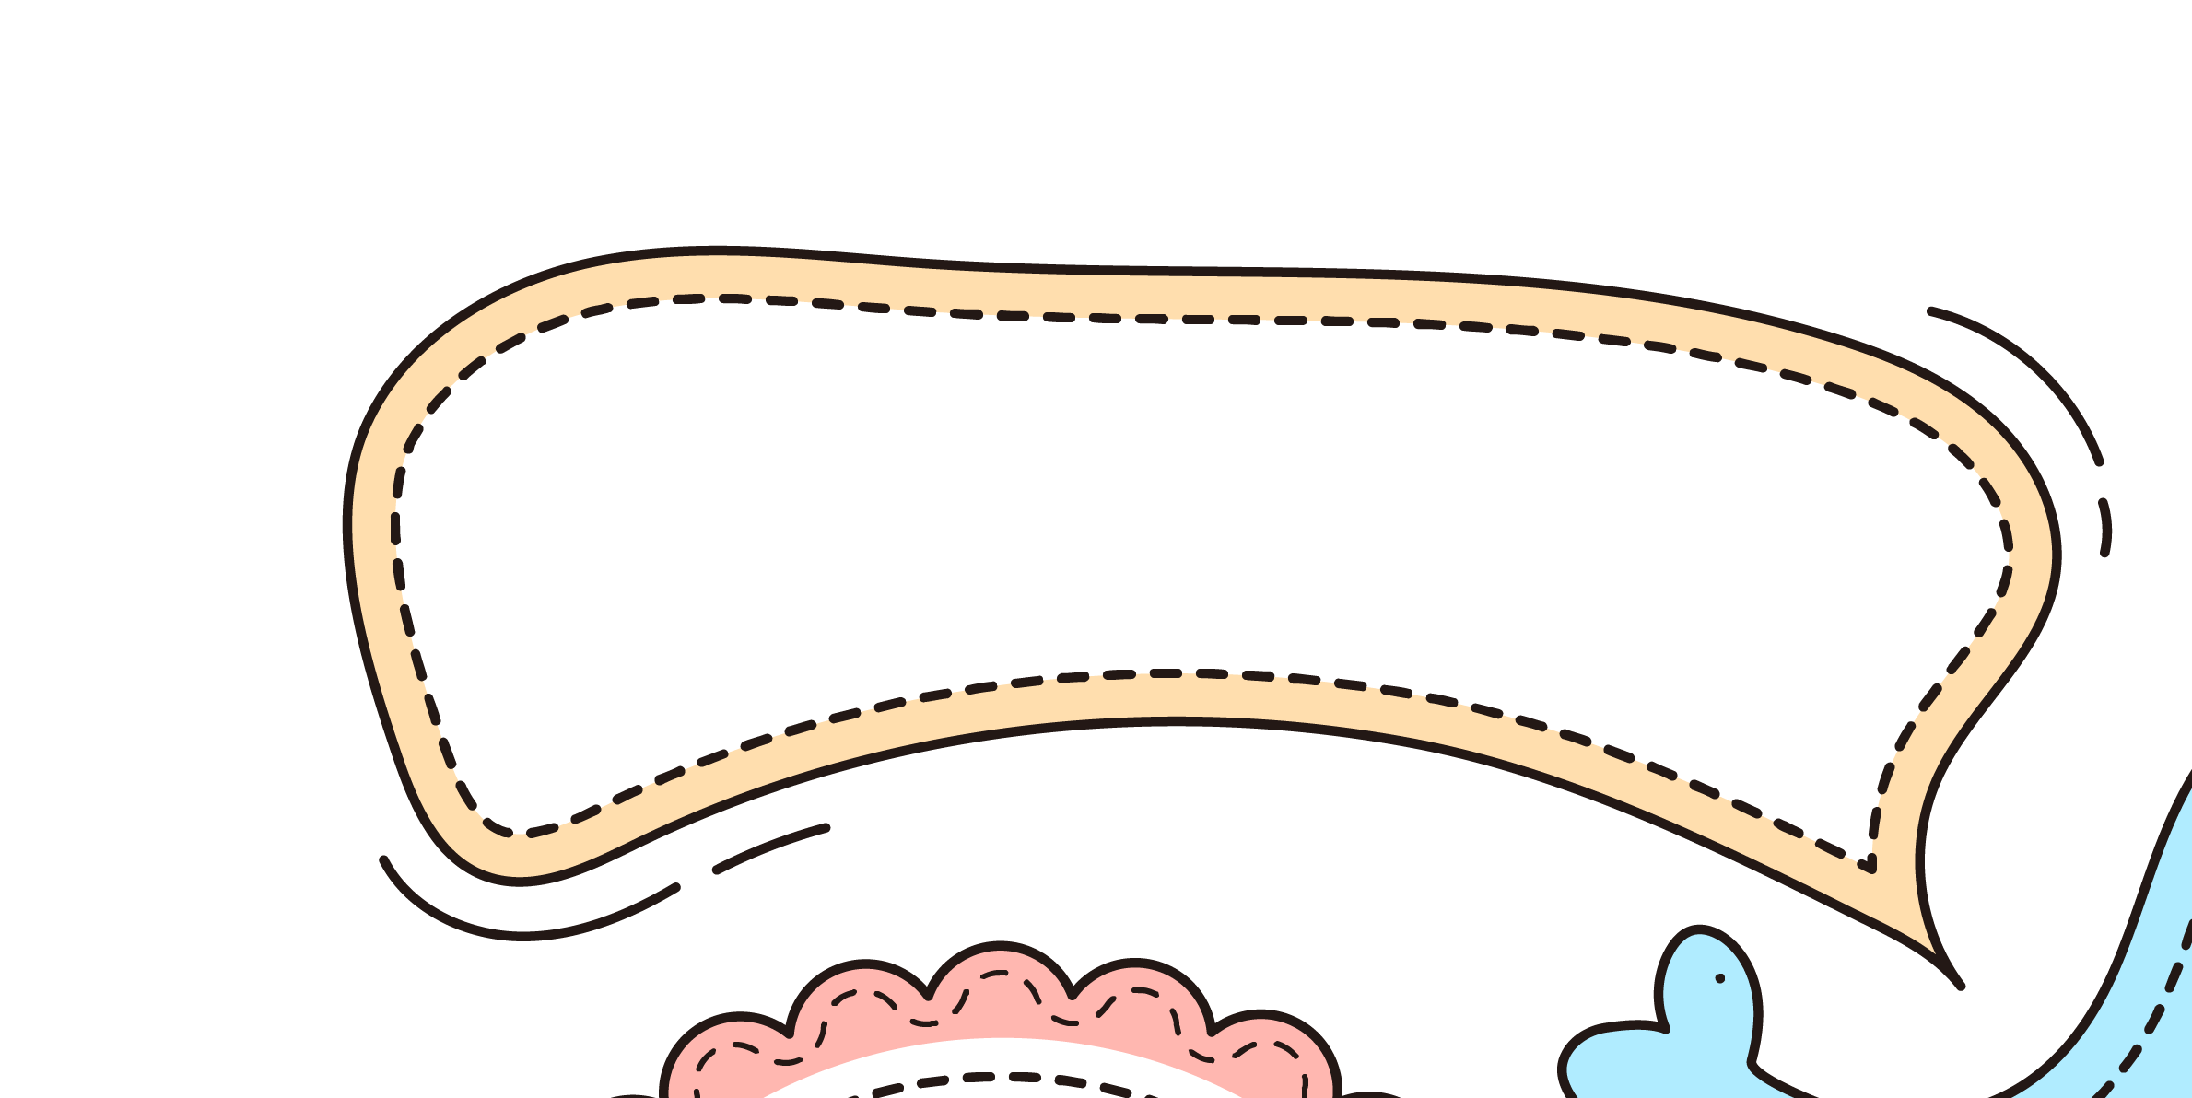

Nghe – viết:
Cánh rừng trong nắng
Em hãy tự đánh giá phần viết của mình và của bạn

Slide 10
2
BÀI TẬP CHÍNH TẢ

Slide 11
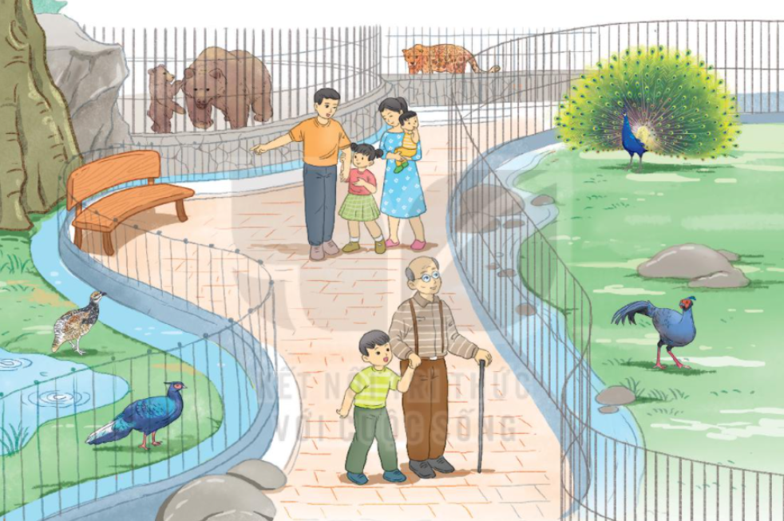
2. Nhìn tranh, tìm và viết tên sự vật có tiếng bắt đầu bằng g hoặc gh
gấu
ghế đá
gà gô
cu gáy
gậy

Slide 12
Về nhà kể cho người thân nghe câu chuyện Sự tích hoa mùa hạ.

